Slide 2
Bố trí Nội dung và Tiêu đề với Danh sách
Thêm dấu đầu dòng thứ nhất tại đây
Thêm dấu đầu dòng thứ hai tại đây
Thêm dấu đầu dòng thứ ba tại đây

Slide 3
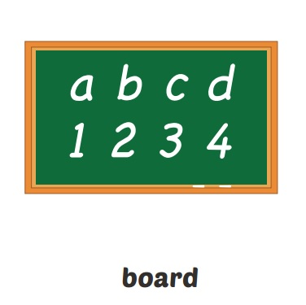
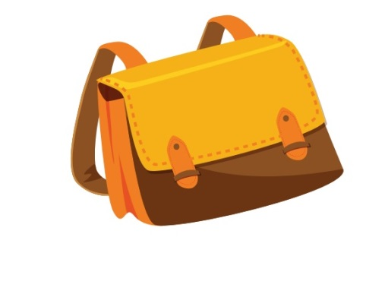
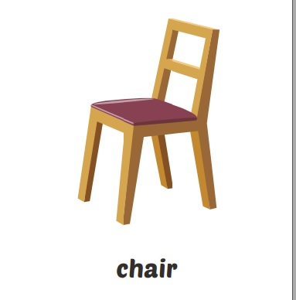
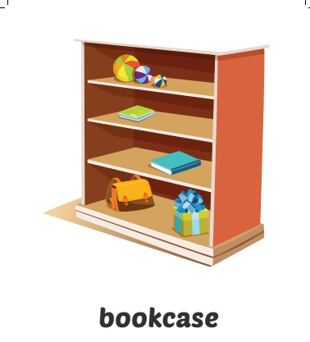
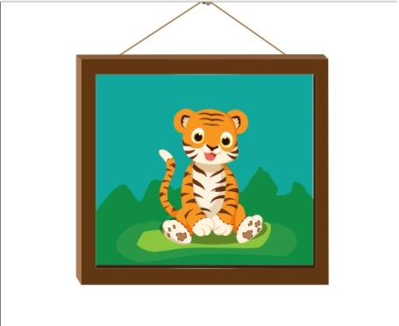
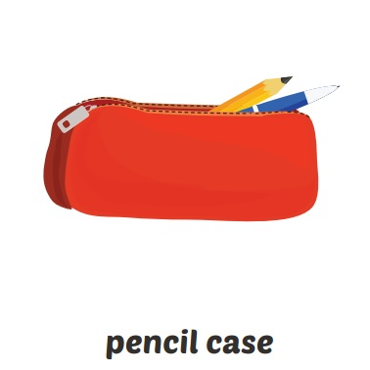
SCHOOL THINGS

Slide 4
SCHOOL THINGS

Slide 5
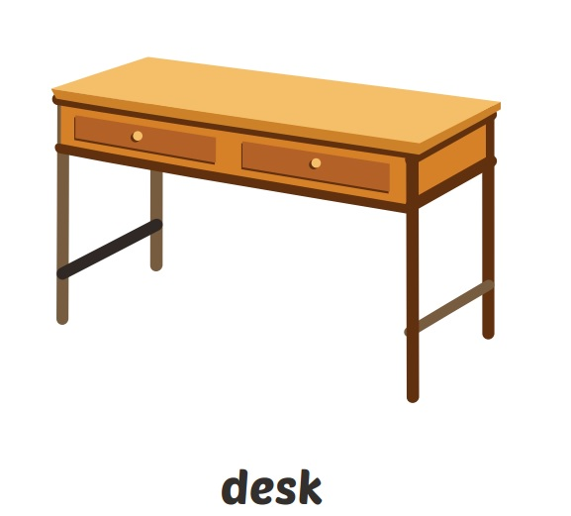
D
d
desk
It’s a desk

Slide 6
B
b
board
It’s a board

Slide 7
C
ch
chair
It’s a chair

Slide 8
S
s
schoolbag
It’s a schoolbag

Slide 9
desk

Slide 10
board

Slide 11
chair

Slide 12
schoolbag

Slide 13
Missing game

Slide 14
notebook

Slide 15
school
Desk-desk-board- board- chair- schoolbag
Board- board- chair- chair- desk- schoolbag
Chair- chair- desk-desk- board- schoolbag
Desk- desk- board- board- chair- schoolbag
Board- board- chair- chair- desk -schoolbag
Chair- chair-desk- desk- board- schoolbag

Slide 16
Trace and match
(trace in mini-boards)
1
2
a. board
b. desk
c. schoolbag
d. pencil case
e. chair
f. notebook
3
4
5
6

Slide 17
HOMEWORK
Tập đọc lại nhiều lần
Thực hành nhận biết các đồ dùng học tập bằng vật thật
Viết lại nhiều lần cho thuộc

